Slide 1




Interactions électrons-matière - Les différents détecteurs d'électrons, principes
A . FADEL- A. ADDAD
Plateforme de microscopie électronique de Lille
Institut Michel Eugène Chevreul - UMET UMR 8207
Université de Lille
Réunion pédagogique du GN-MEBA- 1 et 2 décembre 2022

Slide 2
Contraste des images et les détecteurs d’électrons
Quelle information recherche t-on :
* TOPOGRAPHIE
* RESOLUTION
* PHASE
SE
BSE
Le contraste de l’image et la résolution vont dépendre de:
* Echantillon (Z, isolant, conducteur..)
* Faisceau (Tension, courant..)
* Nature du signal collectée (SE, BSE, Transmis dans le cas du STEM)
* Position (WD, angle de tilt) par rapport au détecteur
5-10 ev
Détection SE et BSE
Détecteurs dans la chambre
Détecteurs dans la colonne
Basse tension
50eV
E₀
Topographique
Contraste de Z
Topographique
Cristallographique
Détecteur pour Scanning Transmission Electron Microscopy-STEM
Réunion pédagogique du GN-MEBA- 1 et 2 décembre 2022

Slide 3
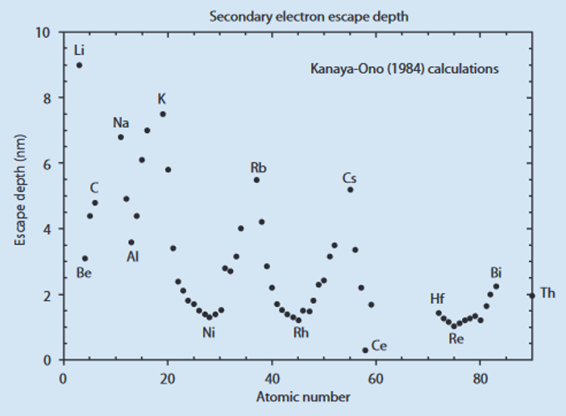
L’émission des électrons secondaires
Profondeur d’échappement
Types d’électrons secondaires
Résolution latérale en fonction des SE choisis
Faisceau incident E₀
Signal | Estimation relatives
SE1 | 9%
SE2 | 28%
SE3 | 61%
SE (50eV)
d_{ech}= 0,267 AI/(ρZ^{0,66})
A masse atomique g/mol
ρ densité g/cm3
I premier potentiel d’ionisation (eV)
~nm
SE3
BSE (E₀)
SE1
SE2
SE1: électrons produits par les électrons incidents
SE2: électrons produits par les électrons rétrodiffusés
SE3: électrons générés par les électrons rétrodiffusés
avec les « éléments de la chambre
Travaux de Peters 1984. Goldstein 4ème édition
SE1
SE2
100 nm ≤
Dépendra des BSE
Profondeur d’échappement des électrons secondaires
Modélisation Kanaya and Ono 1984
3 nm
Distribution latérale de l’émission des SE
Jacques Cazaux Journal of Microscopy (2004) p.346
Réunion pédagogique du GN-MEBA- 1 et 2 décembre 2022

Slide 4
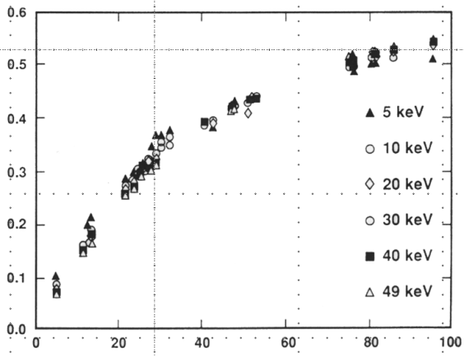
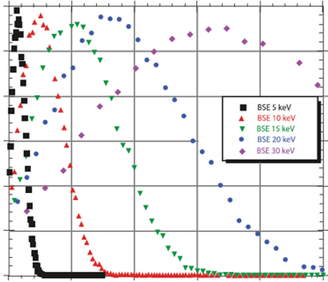
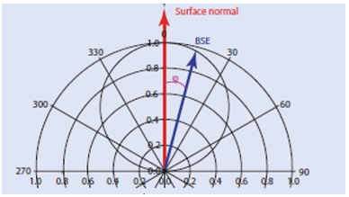
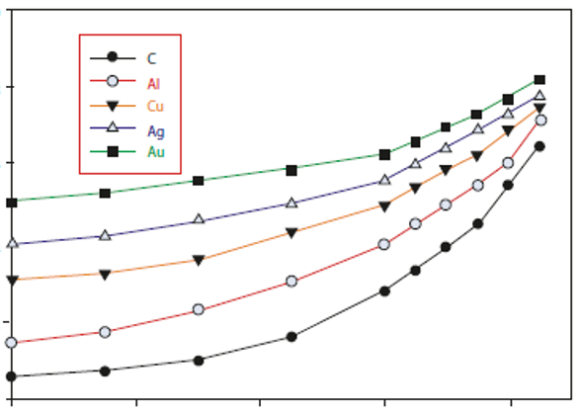
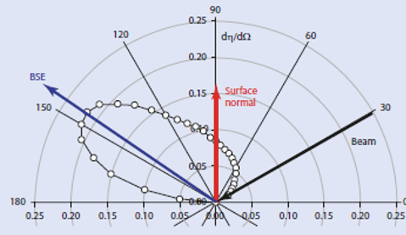

L’émission des électrons rétrodiffusés
Z-contraste
Topographie
Cristallographique
Origine du contraste
Origine de la résolution
0,06
0,05
1
Topographie
0,04
0,8
Backscatter electron yield
Coefficient de rétrodiffusé
Ƞ BSE
0,03
0,6
0,02
0,4
Z-contrast
0,2
0,01
Numéro atomique Z
0
0
20
40
60
80
100
200
300
400
500
Angle de tilt en °
Profondeur en nm
Rendement ou coefficient de rétrodiffusion en fonction du numéro atomique Z (Bishop et Heinrich)
Profondeur d’échappement dans le cuivre en fonction de la tension
Distribution et rendement de l’émission BSE en fonction de l’angle de tilt « dans le cas d’un échantillon plan »
Ƞ=$2^{\frac{9}{\sqrt{Z}}}$
Meilleure position du détecteur BSE dans la chambre:
entre l’échantillon et la pièce polaire
Fort rendement BSE: Possibilité d’utiliser des détecteurs passifs
Réunion pédagogique du GN-MEBA- 1 et 2 décembre 2022

Slide 5
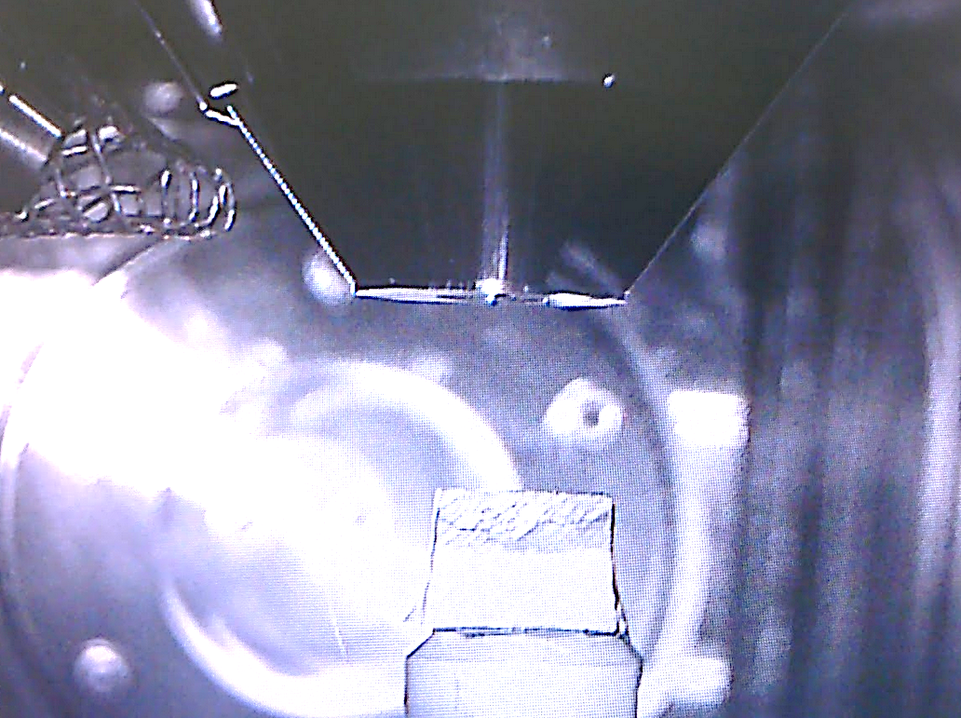
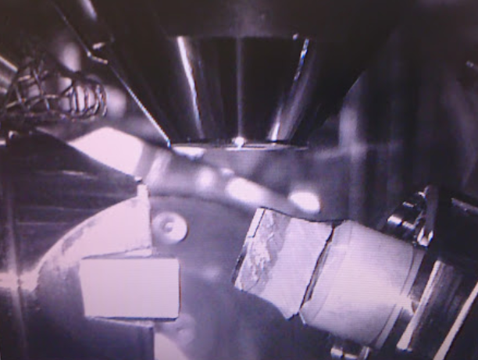
Détection des électrons secondaires dans la chambre
Détecteur EDS
Détecteur Everhart et Thornley
Pièce polaire
WD sera fonction du détecteur ET dans chambre
SE3
Détecteur SE
SE1
SE2
BSE
Echantillon
Grille de polarisation
Schéma de la trajectoire des électrons vers le détecteur d’électrons secondaires dans la chambre.
Caméra
EBSD
Réunion pédagogique du GN-MEBA- 1 et 2 décembre 2022

Slide 6
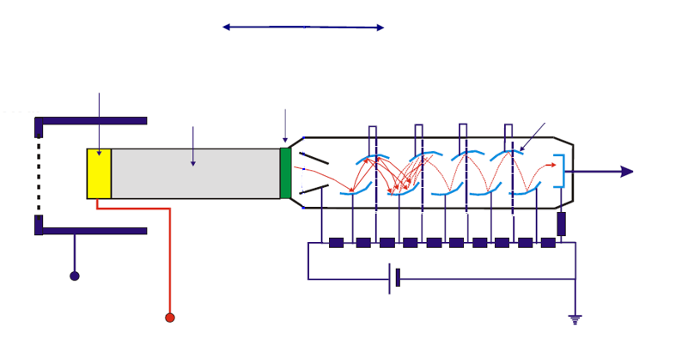
Détecteur d’électrons secondaires d’Everhart et Thornley (1960)
Chambre MEB
Extérieur
Photo scintillateur
Photo cathode
Guide de lumière
Dynode
Polarisation V > 0 on collecte: *SE1-SE2-SE3
*Directe BSE
Polarisation V < 0 on collecte: *BSE
Courant amplifié conversion intensité écran
1M Ω
100 kΩ
V
800-1000 Volts
P47: poudre de Silicate d’Ytrium activé par Ce
P46: Poudre de Grenat YAlO₃
YAP: Poudre ou monocristal de Perovskite de Y₃Al₅O₁₂
YAG: monocristal de Grenat YAlO3
Grille du collecteur à polarisation variable: -300 à 400 V
+10 kV
Tube Photo multiplicateur
qq électrons
10⁵ à 10⁷ électrons
Forte amplification
Faible niveau de bruit
Large bande passante
Permet l’observation en mode TV (plus de 30 images par seconde)
En fonction de la polarisation de la grille on aura +/- de SE
Réunion pédagogique du GN-MEBA- 1 et 2 décembre 2022

Slide 7
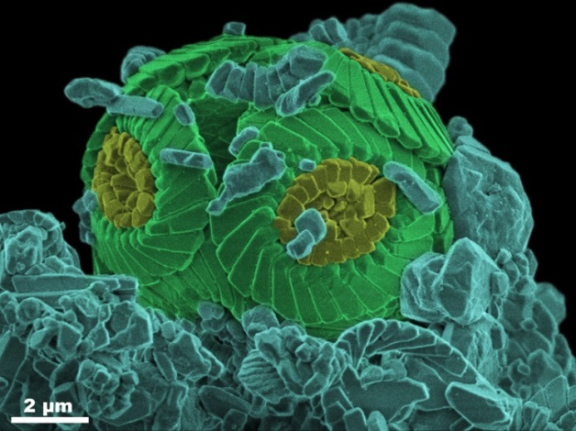
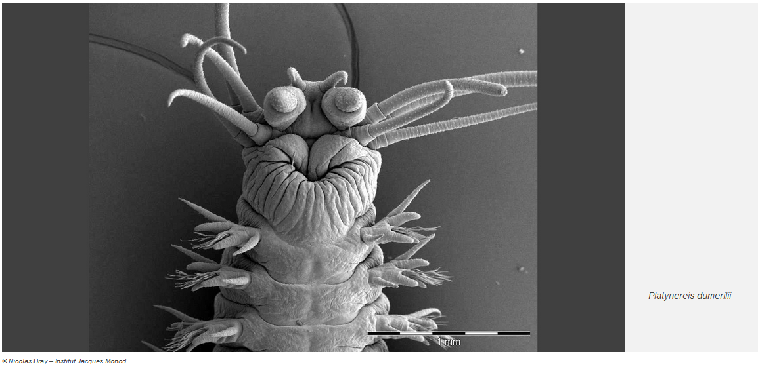
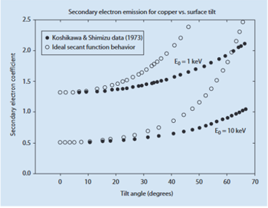
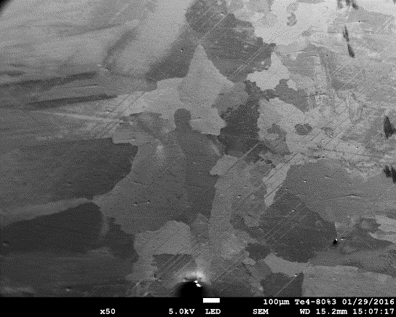
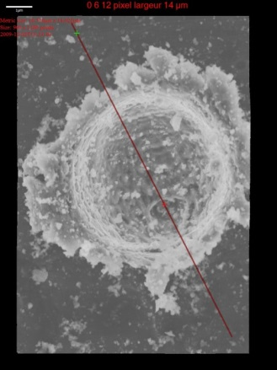
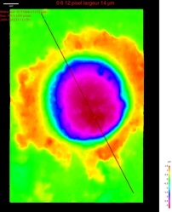
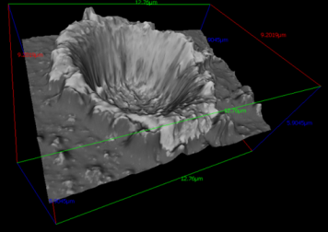
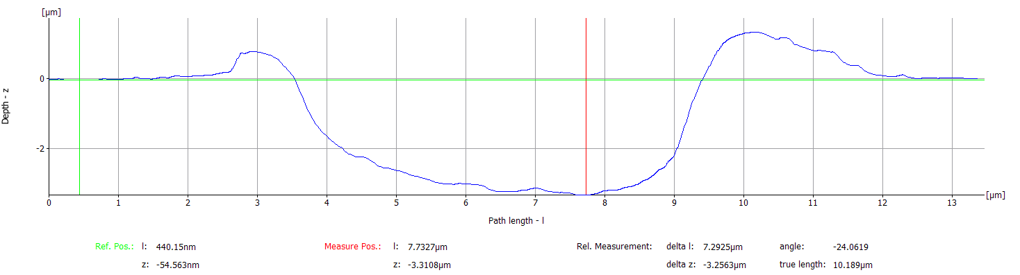
Exemples
Bonne résolution jusqu’à 3kV
Grande profondeur de champ
Augmenté le signal en tiltant
Faire de l’imagerie stéréoscopique
SE+BSE
Emission secondaire en fonction de l angle de tilt
3D reconstruction of microscopic impact crater
With two images tilt 6°
Contraste cristallographique
Réunion pédagogique du GN-MEBA- 1 et 2 décembre 2022

Slide 8
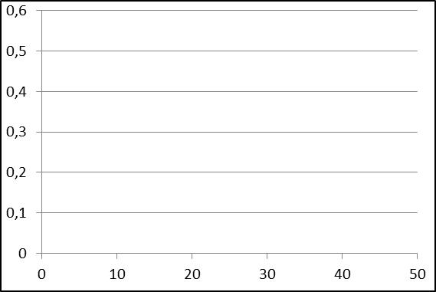
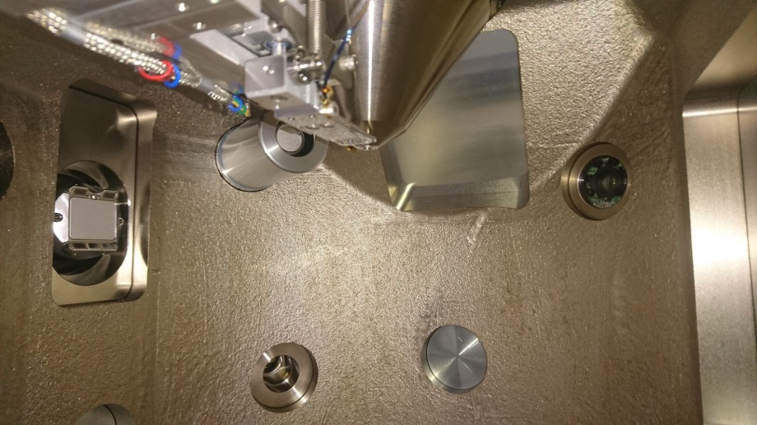
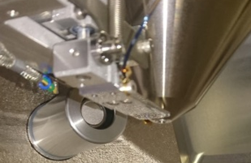
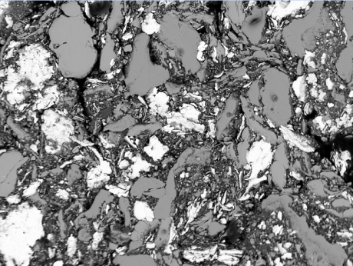
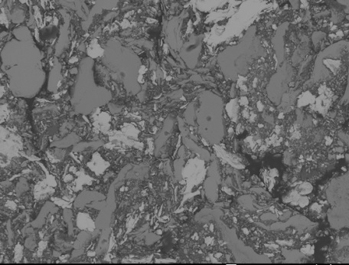
Détection des électrons rétrodiffusés dans la chambre
Electrons incidents
E₀
Détecteurs positionnés sous la lentille objectif
Détecteur souvent rétractable-Faible encombrement
Working Distance
WD
BSE Detector
Intensité BSE
Détection BSE vs WD
Pièce polaire
Ω
Ω angle solide de collecte
10µm
21mm 15kV
10µm
Détecteur
7mm 15kV
Résolution latérale
Chambre Hitachi SU 5000
Profondeur de pénétration
Réunion pédagogique du GN-MEBA- 1 et 2 décembre 2022

Slide 9
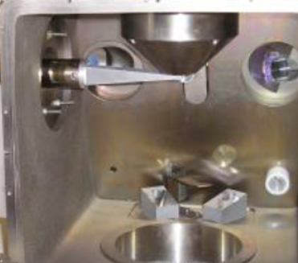
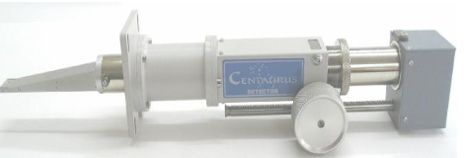
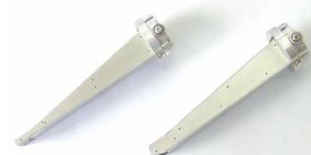
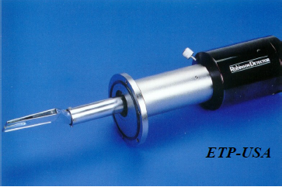
Les détecteurs à scintillateur
Photomultiplicateur
Scintillateur
Guide de lumière
Détecteur Centaurus
Tête interchangeable BSE/Cathodoluminescence
Détecteurs sensible-performant à basse tension (<1kV)
Bon rapport signal sur bruit même à faible courant.
Possibilité de travailler à des vitesses TV (30 images pas secondes)
Bande passante de 10 MHz
Détecteurs passif (pas de polarisation pour aider la collecte)
Scintillateurs utilisés: Les mêmes que pour ET
Détecteur Robinson
Il est possible de le polariser à 3kV pour des tensions de travail de l’ordre de 100 V
Réunion pédagogique du GN-MEBA- 1 et 2 décembre 2022

Slide 10
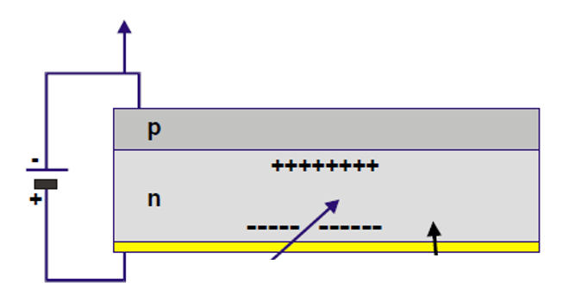
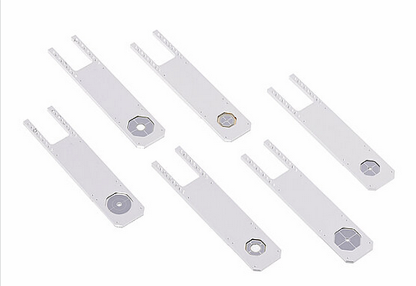
Les détecteurs semi-conducteur
Les détecteurs semi-conducteur ou détecteur solide à diode silicium sont constitués d une jonction p-n polarisée inverse. Sous l’impact d’un électron sur le semi-conducteur il y aura formation de paires électrons-trous et création d’une charge électrique. L’intensité du signal électrique traduit le nombre et l’énergie des électrons incidents.
Création d’une paire électron-trou
3,6 eV pour Silicium
4,6 eV pour arséniure de gallium
Couche d’Au ou d’Al et couche passive à l‘entrée et sortie de la diode
baisse d’efficacité
absorption des SE
En générale faible bande passante 100kHz donc bon contraste pour faible vitesse de balayage
Meilleur efficacité à tension élevée et fort courant
SE
BSE Deben UK
BSE
Détecteur à secteurs Avantage traitement du signal en fonction de la position
Chambre
amplificateur
Détecteur solide quatre cadrans
Réunion pédagogique du GN-MEBA- 1 et 2 décembre 2022

Slide 11
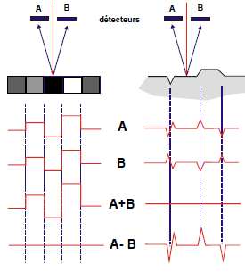

Contraste de Z et Topographique
Incidence normale
Electrons incidents
Electrons incidents
E₀
E₀
Détecteur BSE
Détecteur BSE
A
B
A
B
WD
WD
Incidence θ
$$\frac{dη}{dΩ}$$
θ
Distribution angulaire des BSE
A
B
A
B
Relief∼ incidence θ
θ=84°
1
Détecteurs
θ=28°
Topographie
α
0,8
α
0,6
A
Ƞ BSE
B
0,4
Z-contrast
Composante chimique
dominante
Composante topographique
dominante
A+B
0,2
A-B
0
0
20
40
60
80
Contraste de Z
Contraste topographique
Doc Lich et al, M&M 2010
Angle de tilt en °
Simulation Monte Carlo BSE Cu-20kV
Réunion pédagogique du GN-MEBA- 1 et 2 décembre 2022

Slide 12
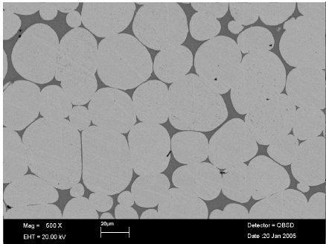
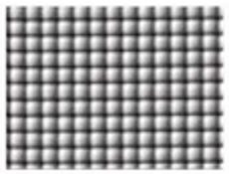
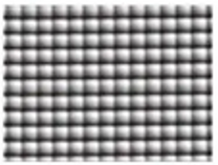



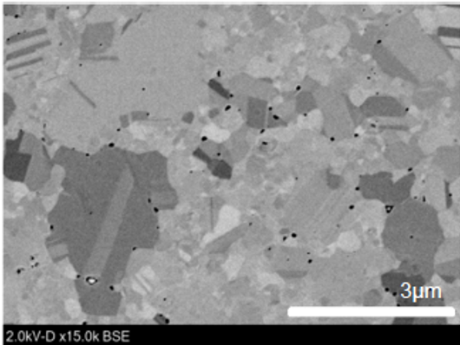
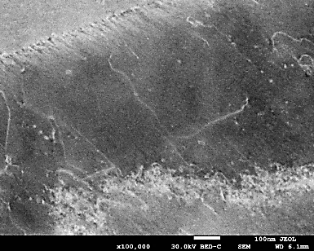

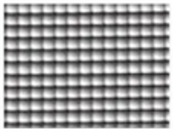
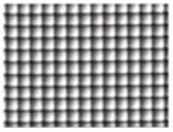


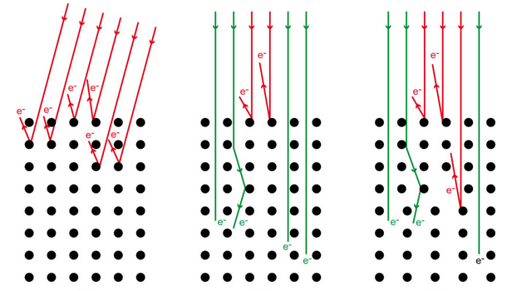
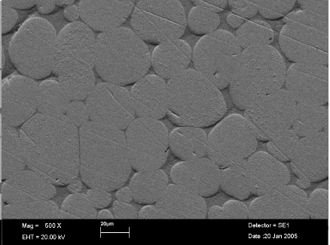
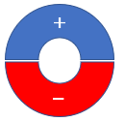
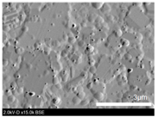

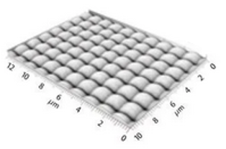
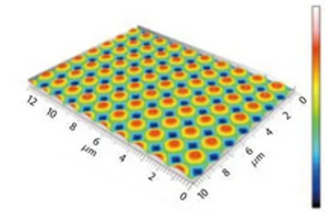
Exemples
Contraste
de diffraction
Contraste de dislocations
contraste chimique
3 µm
Contraste de diffraction
0,7 µm
0 µm
La canalisation des électrons qui peuvent pénétrer à une plus grande profondeur avant d’être diffusés. Certaines orientations du cristal rétrodiffuseront plus d’électrons que d’autres, donnant lieu à un contraste d’orientation.
contraste topographique
Echantillon micro-lentille de puce CCD.
Tension 7kV Crédit: JEOL
contraste topographique
Cuivre Hitachi SU 5000
Contraste de diffraction -ECCI
Electron Channeling Contrast Imaging
Réunion pédagogique du GN-MEBA- 1 et 2 décembre 2022
https://www.antoine-guitton.fr/fr/lecci/

Slide 13
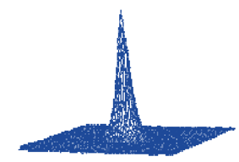
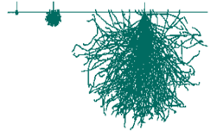
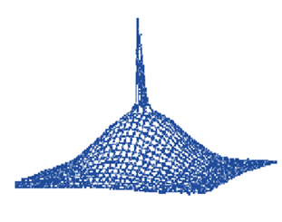

La basse tension pour la haute résolution !
SE1
SE2
qq nm
1 keV
3 keV
10 keV
0,5µm
SE1
Variation du volume de la poire ∼$\frac{1}{E^{5}}$
SE2
A basse tension information de surface
Faible voltage
Faible courant
1-3µm
Il faut récupérer le faible signal!!
Rôle des détecteurs in-lens
Réunion pédagogique du GN-MEBA- 1 et 2 décembre 2022

Slide 14
Détecteur dans la colonne
Détecteur dans l’axe
Détecteur latéral
WD mm
SE3
Détecteur SE
SE1
SE2
BSE
BSE
SE1
WD <3-4mm
SE2
Tension > 5kV
Tension < 2-3 kV
Comment ?
*Attiré les électrons au dessus de la lentille
Avantage
*Faible distance de travail la lentille finale fortement excité: réduction des aberrations de sphéricité chromatique
*Détection dans l’axe de la colonne: amélioration de la résolution latérale car faible angle de collecte (émission optimale des SE et BSE)
*Bon rendement de détection à basse tension et faible courant pour SE et BSE
*Possibilité de filtrer en énergie SE1 « pur » avec détecteurs polarisés
Remarque: Technologie adapté à l’utilisation d’une colonne FEG
Détecteur adapté à chaque colonne donc développement chez chaque constructeur
ne pas perturber le signal incident avec la présence des détecteurs et des SE et BSE montants
Réunion pédagogique du GN-MEBA- 1 et 2 décembre 2022

Slide 15
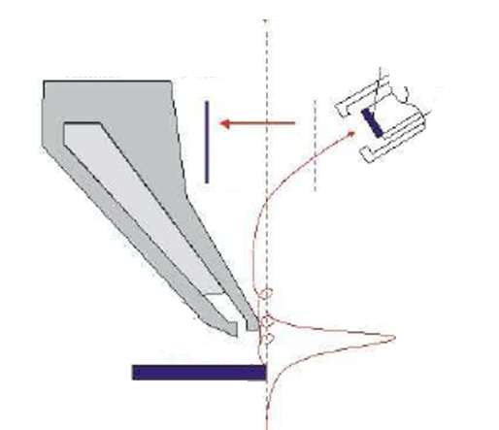
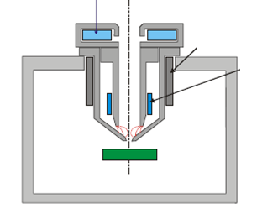
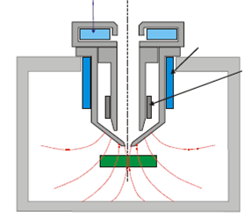
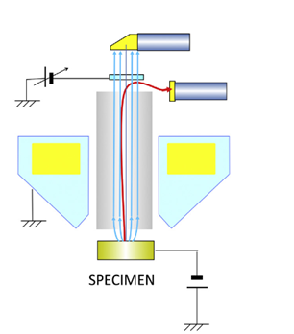
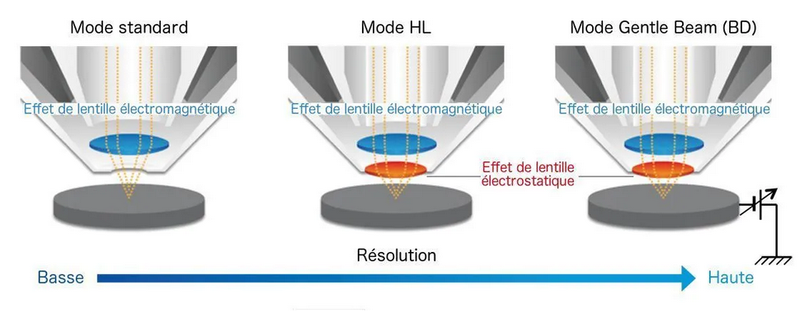
Comment les électrons émis sont attirés dans la colonne
* Echantillon baigne dans un champ magnétique
Scintillateur
Condenseur 2
Condenseur 2
électrode -Ve
Détecteur
inlens
Condenseur 3
Condenseur 3
E
Extérieur (on)
Extérieur (off)
Intérieur (off)
Intérieur (on)
Lentille
B
Collecteur +Ve
Électrons
secondaires
Flux magnétique
de la lentille
Mode immersion (UHR)
Mode classique (UHR)
Echantillon
Colonne FEI hexalens
Document Hitachi (microscope S 4500)
* Utilisation d’un champ électrique
UED
Upper Electron detector
Soit confiné dans la lentille objectif
Grille polarise
(Energy filter)
Présence d’une lentille objectif
(ZEISS, TESCAN)
USD: Upper SE Detector
Lentille
Soit créé entre la platine et la lentille objectif
Gentle Beam (Jeol)
Beam decelaration (hitachi, FEI)
E
Echantillon
https://www.jeol.fr/produit/microscope-a-balayage-meb-a-effet-de-champ-schottky-in-lens-jsm-it800/
Document JEOL détecteurs JSM-7100F TTL et 7800F
Réunion pédagogique du GN-MEBA- 1 et 2 décembre 2022

Slide 16





Avantage de la décélération
1 keV
V_{acc}
V_{acc}
25 keV
2,5 keV
0,5 keV
5 nm
Résolution simulé en nm
Champs électrostatique
Simulation numérique (Kenway-Cliff) de la sonde avec un Cs=3mm, Cc=3mm et angle de convergence de 7 mrads (FEG dispersion énergetique 0,3 ev)
V_{sonde}=V_{acc}-V_{dec}
Echantillon
Dégradation de la taille de sonde à basse tension causée par l’aberration chromatique
V_{dec}
Résolution avec le mode décélération
Document Hitachi
Réunion pédagogique du GN-MEBA- 1 et 2 décembre 2022

Slide 17

Différentes solutions pour discriminer les signaux
Réunion pédagogique du GN-MEBA- 1 et 2 décembre 2022

Slide 18



STEM in SEM
Primary electron
beam
Holder with 12 positions
Sample grid
Transmitted electrons
Scattered electrons
Dark field sensor
Dark field sensor
Detector
Bright field
sensor
Preamplifier
Bright Field image
Bragg Diffracted electrons -Dark field image
High Angle Annular Dark Field (HAADF) /Z-Contrast image
Holder and detector in chamber
Réunion pédagogique du GN-MEBA- 1 et 2 décembre 2022

Slide 19






STEM in SEM/examples
Ti
BSCO
LaAlO₃
STEM bright Field
100nm
Au
STEM HAADF
C-axis Oriented BiSrCo₂Oy (BSCO) thin films with Au particles
(FIB sample)
STEM HAADF
100 nm
BSE
100 nm
Au/TiO2 photocatalysts
(Powder)
Réunion pédagogique du GN-MEBA- 1 et 2 décembre 2022

Slide 20



STEM in SEM/examples
STEM bright Field
STEM bright Field
Ultra-fine section of clay-polymer prepared by ultramicrotomy
hemozoin crystals
1µm
1µm
STEM bright Field
STEM HAADF
TEM bright Field
Images of a red blood cell (red arrow) infected with malaria parasites
the conversion of the iron from hemoglobin in the red blood cell into hemozoin crystals within the parasite
Réunion pédagogique du GN-MEBA- 1 et 2 décembre 2022

Slide 21





Camera Optimus Bruker
Imagerie Argus
Position « BF »
Position « DF»
500nm
Réunion pédagogique du GN-MEBA- 1 et 2 décembre 2022

Slide 22
Merci de votre attention
Remerciement: Jacky Ruste, François Brisset, Frédéric Charlot

